Slide 1
Tópicos em Tecnologia da Informação
Ivan Oliveira Lopes

Slide 2
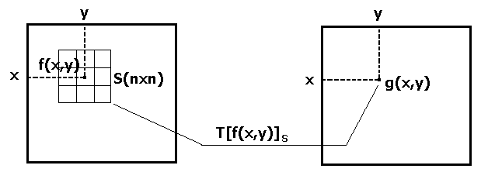
Operadores Locais.
Combina a Intensidade de um certo número de píxels (janela), para computar o valor da nova intensidade na Imagem de Saída.
Imagem de Entrada
Imagem de Saída
T[f(x,y)]_{S} ==> Operação sobre todos os píxels dentro da janela S centrada em f(x,y)

Slide 3
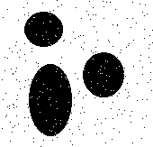

Operadores Locais.
Combina a Intensidade de um certo número de píxels (janela), para computar o valor da nova intensidade na Imagem de Saída.

Slide 4
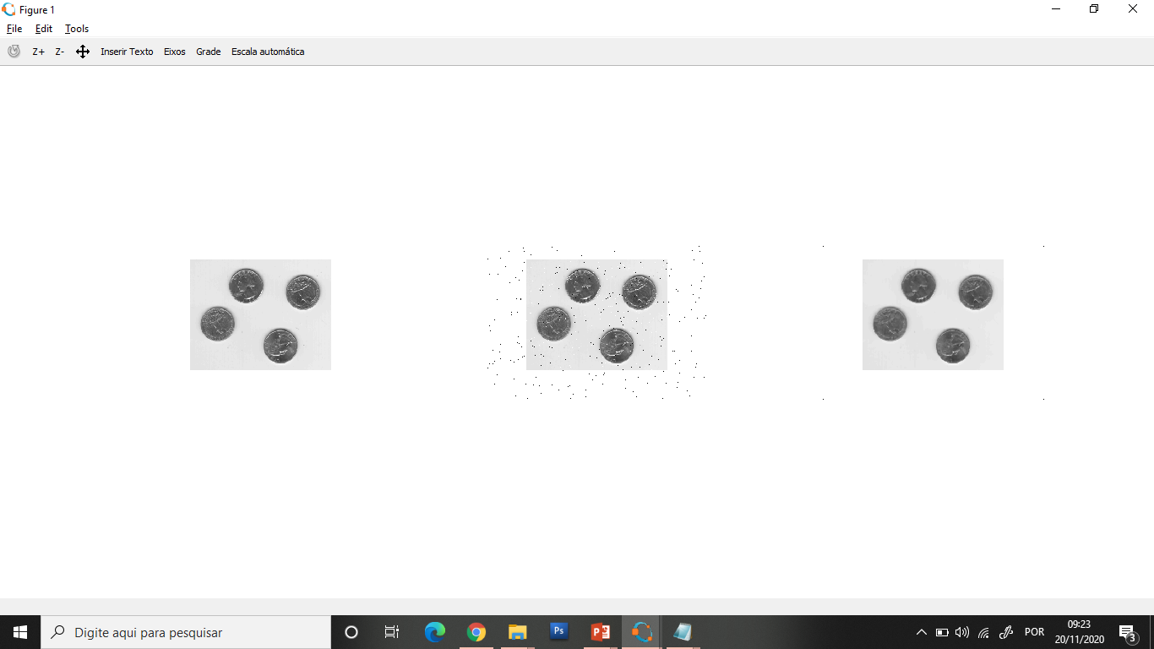
Operadores Locais.
Combina a Intensidade de um certo número de píxels (janela), para computar o valor da nova intensidade na Imagem de Saída.

Slide 5
Operadores “Templates, Máscaras, Janelas, Filtros”.
São os Operadores Locais mais empregados em Processamento de Imagens.
São também conhecidos como Operadores de Vizinhança.
Tipicamente, cada elemento do “Template” é multiplicado pelo valor do píxel correspondente e a soma desses resultados, considerando-se todo o Template, é armazenado como o novo valor do nível de cinza na Nova Imagem.
Seja “w” uma janela de n x n = k píxels. A Função de Transformação para cada píxel na imagem g(x,y) será dada por:
onde f(x,y) é a imagem original.

Slide 6
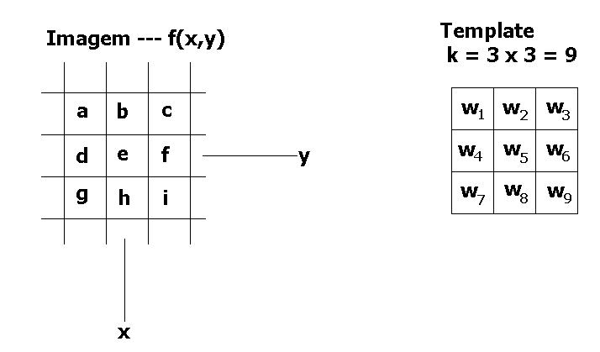
Exemplo: Filtro W (Janela de 3 x 3)
(a,b,c,d,e,f,g,h,i) são os valores dos níveis de cinza na mesma vizinhança de f(x,y) = e , comparativamente ao Template.
(w₁ a w₉) são os “pesos” , ou seja, os valores dos níveis de cinza em cada posição do Template.
O valor do píxel g(x,y) na nova Imagem , na posição (x,y) será dado por:

Slide 7
Operadores “Templates, Máscaras, Janelas, Filtros”.
1 | 1 | 1
1 | 1 | 1
1 | 1 | 1
1/9
20 | 30 | 24 | 34 | 60 | 80 | 89 | 90 | 12 | 00
23 | 24 | 56 | 67 | 88 | 99 | 00 | 00 | 00 | 00
12 | 23 | 35 | 65 | 66 | 77 | 88 | 99 | 00 | 00
11 | 22 | 99 | 99 | 99 | 99 | 99 | 98 | 88 | 88
12 | 12 | 12 | 22 | 22 | 44 | 55 | 65 | 77 | 88
11 | 44 | 55 | 76 | 87 | 55 | 66 | 33 | 33 | 33
12 | 33 | 44 | 55 | 66 | 77 | 88 | 00 | 00 | 00
g(2,2) =
g(2,3) =

Slide 8
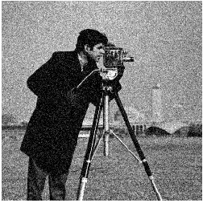
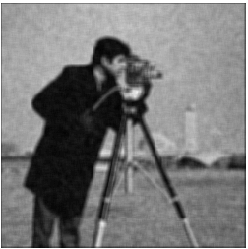

Slide 9
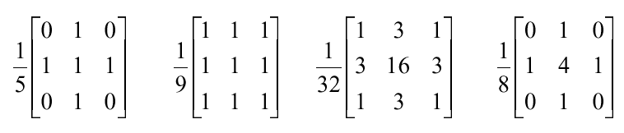
Filtragem Espacial: Passa Baixa
Uma das aplicações da Convolução espacial de uma Imagem com Templates é a Suavização (Smoothing) ou Filtragem Passa Baixa.
Um filtro espacial Passa Baixa é implementado através de uma Máscara que realiza a Média da Vizinhança.
Uma Máscara de Média é tal que seus pesos são positivos e a soma é igual a 1.
Exemplos de algumas Máscaras de Filtros Passa Baixa:

Slide 10
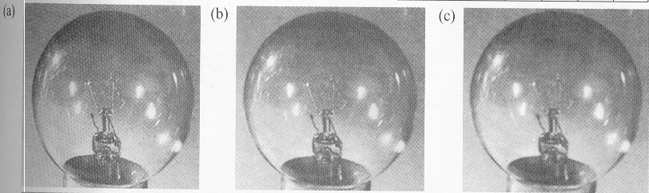
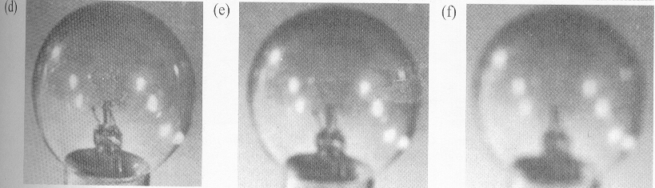
a) Imagem Original
b) Vizinhança 3 x 3
c) Vizinhança 5 x 5
d) Vizinhança 7 x 7
e) Vizinhança 15 x 15
f) Vizinhança 25 x 25

Slide 11
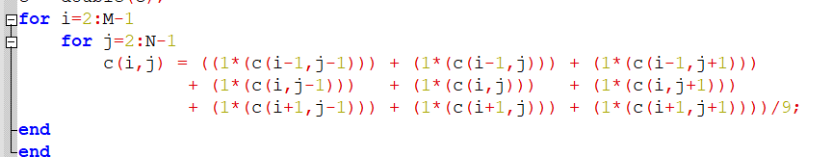
20 | 30 | 24 | 34 | 60 | 80 | 89 | 90 | 12 | 00
23 | 24 | 56 | 67 | 88 | 99 | 00 | 00 | 00 | 00
12 | 23 | 35 | 65 | 66 | 77 | 88 | 99 | 00 | 00
11 | 22 | 99 | 99 | 99 | 99 | 99 | 98 | 88 | 88
12 | 12 | 12 | 22 | 22 | 44 | 55 | 65 | 77 | 88
11 | 44 | 55 | 76 | 87 | 55 | 66 | 33 | 33 | 33
12 | 33 | 44 | 55 | 66 | 77 | 88 | 00 | 00 | 00

Slide 13
Trabalho Implementar um filtro passa – baixa 3x3, 5x5 e 7x7. Apresentar a imagem original, suavizada 3x3, suavizada 5x5, suavizada 7x7. Utilize a imagem imgRuido.png.

Slide 14
Filtragem passa-baixa (suavização) Mediana;
20 30 24 34 60 80 89 90 12 0
23 27 40 53 69 69 65 49 27 0
12 32 52 71 78 82 83 67 46 0
11 29 47 56 63 69 73 72 65 88
12 26 40 52 58 63 61 60 61 88
11 30 45 58 63 66 57 43 35 33
12 33 44 55 66 77 88 0 0 0
30 – 24 – 34 – 27 – 40 – 53 – 32 – 52 - 71
Ordena
24 - 27 – 30 – 32 – 34 - 40 – 52 – 53 – 71

